Slide 1
Vznik nového štátu

Slide 2
Okolnosti vzniku slovenského štátu
♦ vznik slovenského štátu súčasť politiky Nemecka,
ktorej cieľom bolo rozbiť ČSR
♦ Nemecko hralo dvojakú hru:
- podporovalo HSĽS v snahe o samostatnosť
- podporovalo vládu ČSR v tvrdom postupe
proti Slovenku
♦ začiatok marca 1939 vyhlásenie výnimočného
stavu na Slovensku – stanné právo
a vymenovanie novej vlády na čele s Karolom Sidorom

Slide 3
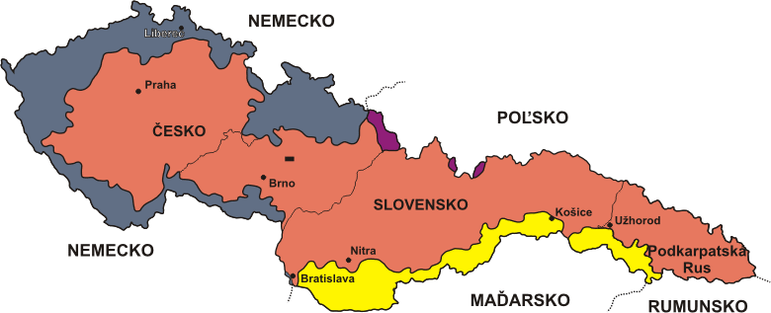
Oklieštené ČSR

Slide 4
♦ 13. marec 1939 Berlín – odvolaný prezident J. Tiso bol pozvaný na rokovanie do Berlína, keďže Sidor odmietol vyhlásenie slov. štátu.
Hitler vyhlásil: „Obsadím Čechy a Slovensko má 2 možnosti:
ponechané osudu -
obeť maďarského útoku
samostatnosť
?
14. marec 1939 vznik Slovenského štátu

Slide 6
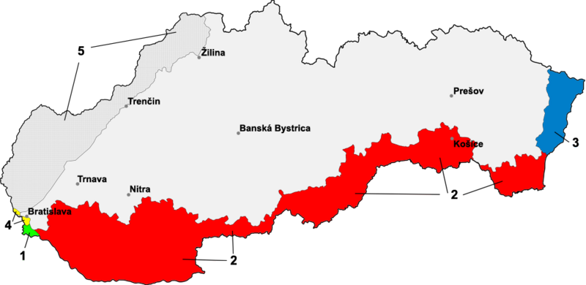
♦ 23. marec 1939 podpísaná Ochranná zmluva s Nemeckom
- Slovensko satelit Nemecka
- zriadená tzv. ochranná zóna, kde si nemecká armáda mohla zriaďovať svoje posádky
Slovenský štát

Slide 7
15. marec 1939
Nemecko obsadilo Čechy a Moravu
– protektorát
(územie, ktoré je spravované iným štátom a
má iba malú samosprávu)
Maďarsko obsadilo Podkarpatskú Rus

Slide 8
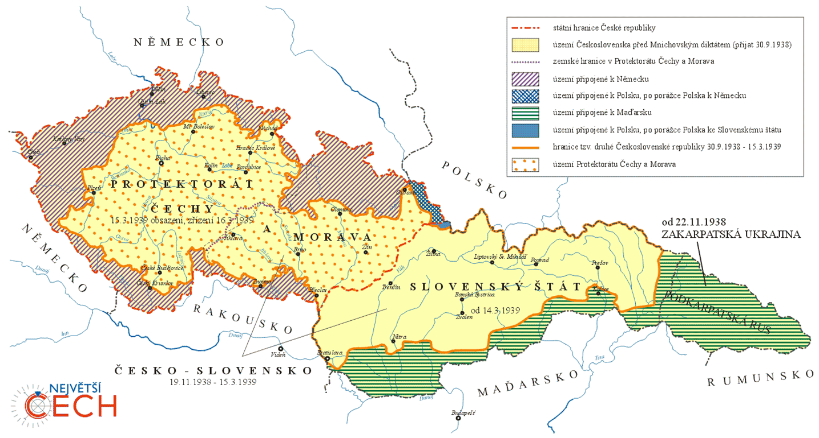
♦ 15. marec 1939
Nemecko obsadilo Čechy a Moravu
– protektorát Čechy a Morava
(územie, ktoré je spravované iným štátom
a má iba malú samosprávu)
⬧ Maďarsko obsadilo Podkarpatskú Rus
♦ ČSR prestala existovať

